Slide 1

IFK Kumla P-013
Föräldramöte 2026-02-23

Slide 2
Presentation av ledare och föräldrar
Laget – 39 st registrerade barn (3 som är tveksamma)
6 st ledare
Föräldrar

Slide 3
Allmänt
Laget.se – försök svara, framförallt matcher men även träningar då vi kan behöva hjälp om det är jättemånga barn och få ledare.
Matcher – viktigt att hålla tiden till samling, alt meddela om ni åker direkt. Karantän på en match om man uteblir från match utan att meddela sig. I år kommer vi göra en hårdare uttagning till matcher utifrån träningsnärvaro och attityd/inställning.
Åtagande för föräldrar : Kiosk (max 1ggr/år), bollkallar, entrévärdar, föreningsförsäljning.
Kiosk v 17, v 37 och dessa veckor även bollkallar & entrévärdar: 6st bollkallar samt 2 entrévärdar.
IFK Kumla – Vänersborgs FK 25/4 kl 13:00
IFK Kumla – Motala AIF 11/9 kl 19:00

Slide 4
Träningsupplägg 2026
- Tre träningar/vecka från mars till september (förutom sommaruppehåll i juli).
- Vi lyckades stärka organisationen förra året vilket vi är tacksamma för. Vi har tre ordinarie tränare, en lagledare, en målvaktstränare och en assisterande tränare vilket gör att vi för det mesta kan bedriva bra träningar.
Ambitionen är att träna måndag, onsdag och fredag. Vi tränar onsdagar och fredagar på konstgräset fram till maj, måndagar på annan plats. Vi vet inte än om vi kommer träna på konstgräset eller B-planen under sommarsäsongen.
I år tänker vi renodla positionerna mer och man kommer i första hand träna på den position man har, där det är möjligt. Vi tycker att vi har bra koll på vad spelarna har för positioner.

Slide 5
Säsongen 2026
- 2 lag i seriespel 9 mot 9.
Ett lag på högre nivå och ett lag på lägre nivå.
Vi kommer att göra uttagning till match baserat på träningsnärvaro och attityd i högre utsträckning i år. Tränar man regelbundet kan man räkna med att få spela match varje vecka under maj, juni, augusti och september.
Viktigt att passa tiden till samlingarna då vi kommer ha matchgenomgång innan varje match och då alla tröjnummer måste läggas in i Fogis före match.

Slide 6
Cuper 2026
Vi har i år anmält oss till ett par cuper.
Örebrocupen – 2 lag anmälda.
Återkommer med egenkostnad, men troligtvis 225 kr/spelare.
Forwardcupen – 2 lag anmälda.
Återkommer med egenkostnad, men troligtvis 125 kr/spelare.
Select Cup – 1 lag anmält.
Egenkostnad 175 kr/spelare.

Slide 7
Ekonomi
Hur mycket pengar har laget i kassan?
- Ingenting alls just nu. Då vi sålde så lite häften under förra året är vi skyldiga föreningen pengar.
- Från och med i år ansvarar varje lag för att samla in 9000 kr per lag till föreningen (blir 250 kr per spelare räknat på 36 spelare). Hur man gör detta är upp till varje lag. Det kan vara genom försäljning eller genom aktiviteter (städning, parkeringsvakter etc). Det som vi eventuellt drar in utöver 9000 kr tillfaller lagkassan men vi vet inte riktigt än hur det blir med skulden vi har till föreningen.

Slide 8

INFO TILL MEDLEMMAR I IFK KUMLA
INTERSPORT tar emot beställningar av IFK Kumlas medlemsprofil via intersport.se.
Nu kan ni alltså göra er beställning närsomhelst,
Ni hittar sortimentet på:
https://team.intersport.se/team/ifk-kumla-fotboll
Gör er beställning av kläder samt era tillval,
Klubbmärket ingår som vanligt i priset.
Gör er beställning genom att klicka på plaggen, välj storlek i rullistan. Välj därefter namn och initialer om så önskas. Gå till kassan och gör er betalning.
Givetvis så kan ni prova kläderna innan beställning (OBS! Tryckta kläder går INTE att returnera).
INTERSPORT kommer att arrangera två stycken provtillfällen hos er ute på IP i vår, information kommer från er förening, håll utkik efter tider på er hemsida/kansliet/lagledarna.
Dessutom kommer provstegar på sortimentet att hänga på Intersport Marieberg, där ni när som helst själv under butikens öppettider kan prova plaggen, göra lite anteckningar och gå hem till Webben för att beställa.
Avhämtning sker på Intersport Marieberg. Avisering sker via SMS.

Slide 9
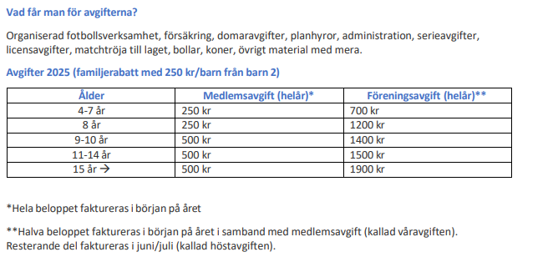
Medlems- och föreningsavgift 2025

Slide 10
Övrigt
Sponsring?
Föreningsförsäljning
Fritidskortet
Domarutbildning, info har skickats ut till dem som gick utbildningen

